Slide 1
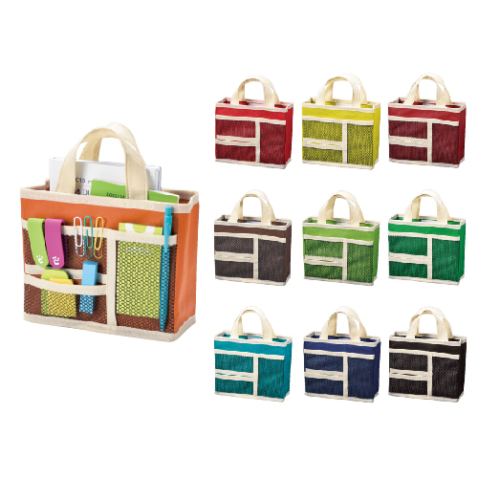
【提案書】
トイロ 卓上スタンドバッグインバッグ
特徴
バッグ型のため当然バッグとしても利用できますし、一方で卓上スタンドとしても利用可能なこちらのアイテム。メッシュ素材の外型のポケットも非常に便利で見た目が可愛い点もポイントです。
納期
納期スペース
仕様
カラー展開 ： イエロー･イエローグリーン･オレンジ･グリーン･ブラウン･ブ ラック･ブルー･ライトブルー･レッド･ワインレッド 10色取混ぜ
素 材 ： PP(不織布)･PVC･紙
サイズ ： 160×185×70mm
包 装 ： デザイン袋
生産国 ： 中国
お見積
お見積りスペース

